Slide 2
Oliver Bosin
Gestensteuerung mit Stereokameras unter ROS

Slide 3
Gliederung
1. Aufgabenstellung
2. Zielsetzung
Projektaufbau
Zeitplan
Literatur und Quellen

Slide 4
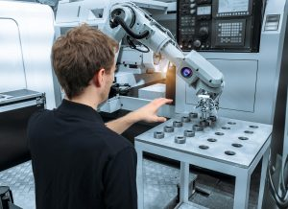
Aufgabenstellung
Bild : Fraunhofer HHI

Slide 5
Zielsetzung
Zugriff auf Bilddaten einer Stereokamera ermöglichen
Tracking vom menschlichen Skelett ermöglichen
Verarbeitung der Skelettdaten
Steueranweisungen für den Roboter „rob_arm_small“ aus den verarbeiteten Skelettdaten generieren
Steueranweisungen an den Roboter „rob_arm_small“ übertragen und diesen erfolgreich steuern

Slide 6
Projektaufbau

Slide 7
Projektstrukturplan
Gesten-steuerung
1.
Grundlagen-ermittlung
2.
Konzeptionierung
3.
Realisierung
1.1
Stereokameras
1.2
Softwarepakete
2.2
Hardwarekonzept
2.1
Softwarekonzept
3.1
Einrichtung
Softwarepakete
3.2
Programmierung der zusätzlichen Software
4.
Tests
4.1
Test Anwendung „TurtleSim“
4.2
Test in der Simulation und Fehlerbehebung
5.
Inbetriebnahme und Optimierung
5.1
Inbetriebnahme Roboterarm
6.1
Fehlersuche und Optimierung

Slide 8
Projektstrukturplan
Gesten-steuerung
1.
Grundlagen-ermittlung
2.
Konzeptionierung
3.
Realisierung
1.1
Stereokameras
1.2
Softwarepakete
2.2
Hardwarekonzept
2.1
Softwarekonzept
3.1
Einrichtung
Softwarepakete
3.2
Programmierung der zusätzlichen Software
4.
Tests
4.1
Test Anwendung „TurtleSim“
4.2
Test in der Simulation und Fehlerbehebung
5.
Inbetriebnahme und Optimierung
5.1
Inbetriebnahme Roboterarm
6.1
Fehlersuche und Optimierung

Slide 9
Stereokameras
Arten der Tiefenerkennung:
Embedded Stereo
time-of-flight (TOF)
Infrarotmuster

Slide 10
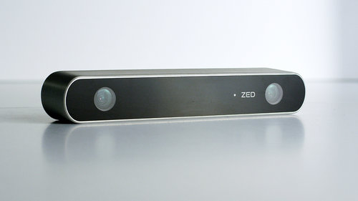
Stereokameras
Embedded Stereo
Bild : https://rosindustrial.org
Notes:
Auf dem Bild ist die Stereokamera „ZED“ von Stereolabs zusehen. Diese Arbeitet mit zwei hochauflösenden RGB-Kameras, um die Tiefenwahrnehmung des Sehapparates des Menschen zu imitieren.
Um aus den zwei RGB-Bildern Tiefeninformationen zu gewinnen, müssen diese in mehreren Schritten ausgewertet werden.
Rektifizierung -> Bearbeitung der Bilder um eine virtuelle parallele Ausrichtung der Kameras, durch das Wissen über die Transformationsmatrizen, zu erreichen
Merkmalsextraktion -> Extraktion von markanten Merkmalen im Bild durch aufwendige Algorithmen(Bsp. SIFT, MSER, …)
Korrespondenzsuche -> durch Algorithmus die korrespondierenden Bildpunkte in den beiden RGB-Bildern finden

Slide 11
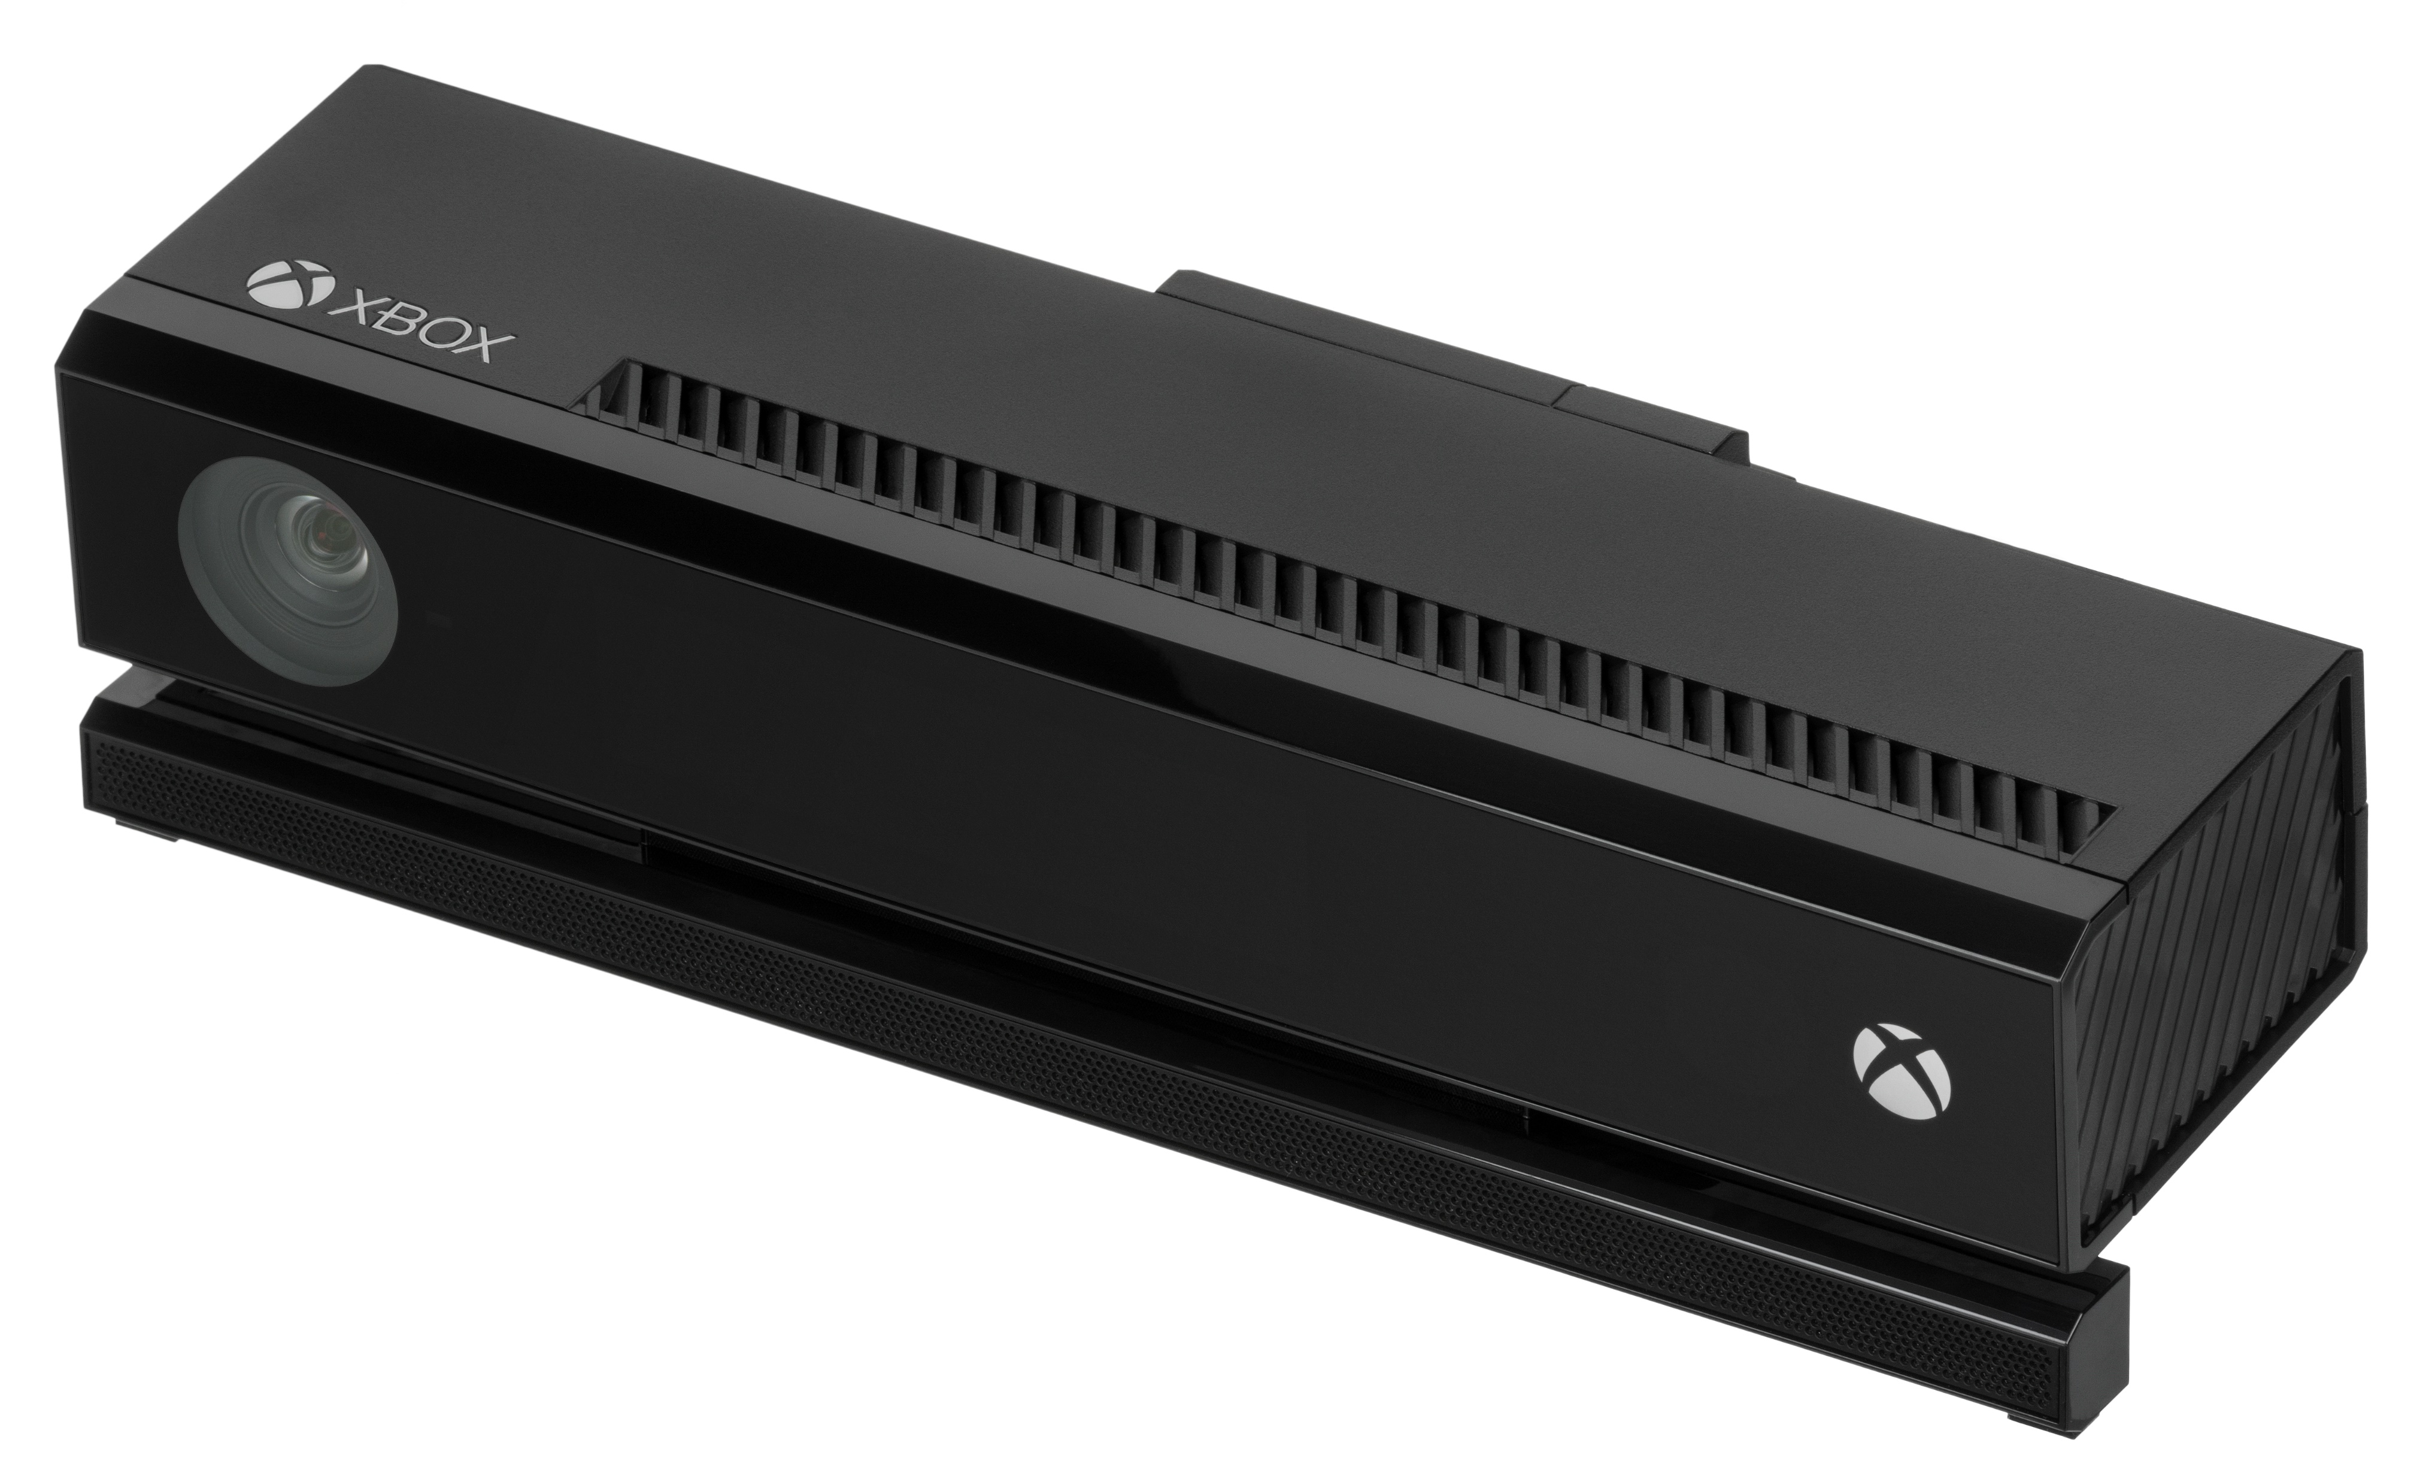
Stereokameras
time-of-flight (TOF)
Bild : https://de.wikipedia.org/wiki/Kinect
Notes:
Auf dem Bild ist eine „Kinect V2“ von Microsoft zu sehen. Am Beispiel dieser soll das Prinzip einer TOF-Kamera beschrieben werden.
Die „Kinect V2“ arbeitet mit einem hochauflösenden RGB-Bildsensor, einem IR-Bildsensor und einem IR-Emitter.
Um Tiefeninformationen zu dem RGB-Bild zu gewinnen sendet die „Kinect V2“ mit Hilfe des IR-Emitters Lichtstrahlen aus.
Diese werden von Oberflächen reflektiert und von dem IR-Bildsensor detektiert wenn sie wieder an der Kamera ankommen.
Es kann jetzt die Zeit zwischen Aussenden und Detektieren der Lichtstrahlen errechnet werden. Mit der Lichtgeschwindigkeit kann aus der Zeit die Entfernung zum reflektierenden Objekt errechnet werden.

Slide 12
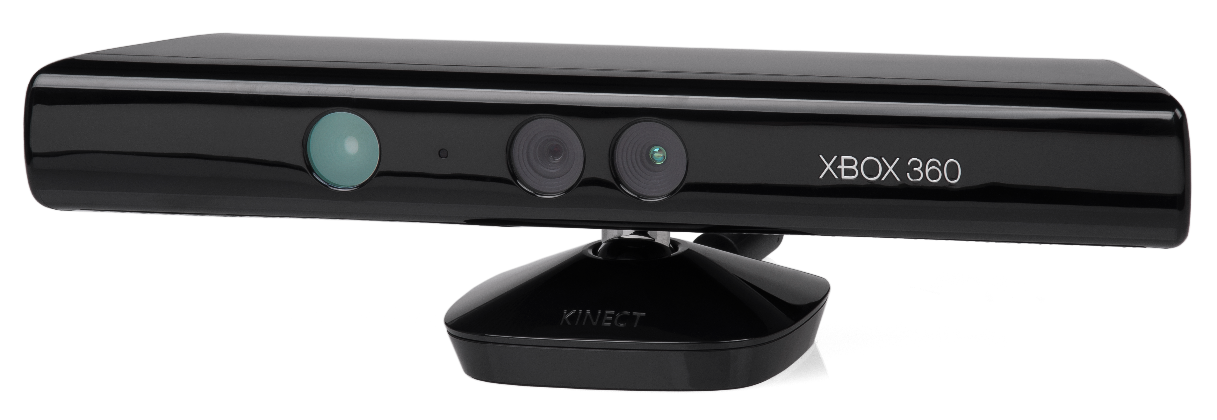
Stereokameras
Infrarotmuster
Bild : https://de.wikipedia.org/wiki/Kinect
Notes:
Auf dem Bild ist eine „Kinect V1“ von Microsoft zu sehen. Diese arbeitet mit einem RGB-Bildsensor einem IR-Emitter und einem IR-Sensor. Anders als bei der TOF-Kamera wird hier nicht die Zeit zwischen Aussenden und Detektieren der Lichtstrahlen gemessen. Es wird dauerhaft ein bekanntes IR-Muster ausgesendet und durch den bekannten Abstand zwischen Emitter und Sensor eine Triangulation durchgeführt, um die Entfernung zu Objekten zu ermitteln.

Slide 13
Projektstrukturplan
Gesten-steuerung
1.
Grundlagen-ermittlung
2.
Konzeptionierung
3.
Realisierung
1.1
Stereokameras
1.2
Softwarepakete
2.2
Hardwarekonzept
2.1
Softwarekonzept
3.1
Einrichtung
Softwarepakete
3.2
Programmierung der zusätzlichen Software
4.
Tests
4.1
Test Anwendung „TurtleSim“
4.2
Test in der Simulation und Fehlerbehebung
5.
Inbetriebnahme und Optimierung
5.1
Inbetriebnahme Roboterarm
6.1
Fehlersuche und Optimierung

Slide 14
Zeitplan

Slide 15
Literatur und Quellen
Christian Blank : Bachelorarbeit : Generierung von Tiefenbildern mittels Stereoskopie, Hamburg, HAW Hamburg, Bachelorarbeit 2013
https://de.wikipedia.org/wiki/TOF-Kamera (25.02.19 20:38)
https://www.stereolabs.com/zed/ (25.02.19 20:13)

